Slide 1
Викторина, посвященная спорту и спортсменам ВОВ
Министерство образования и молодежной политики
Свердловской области
ГАПОУ СО "Ирбитский гуманитарный колледж"
Константинова Екатерина
Дмитриевна
Форма обучения: очная
Курс: 2
Группа: 29-В
Руководитель: Тавадян Анаит Юрьевна

Slide 2
История в лицах | Олимпийские игры | Спорт
100 | 100 | 100
200 | 200 | 200
300 | 300 | 300
400 | 400 | 400
500 | 500 | 500
600 | 600 | 600
700 | 700 | 700

Slide 3
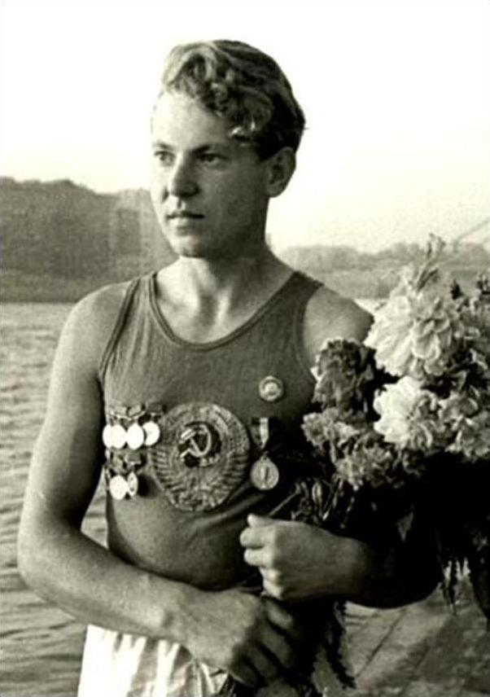
100
История в лицах
За какие заслуги Юрий Тюкалов награжден медалью за оборону Ленинграда?

Slide 4
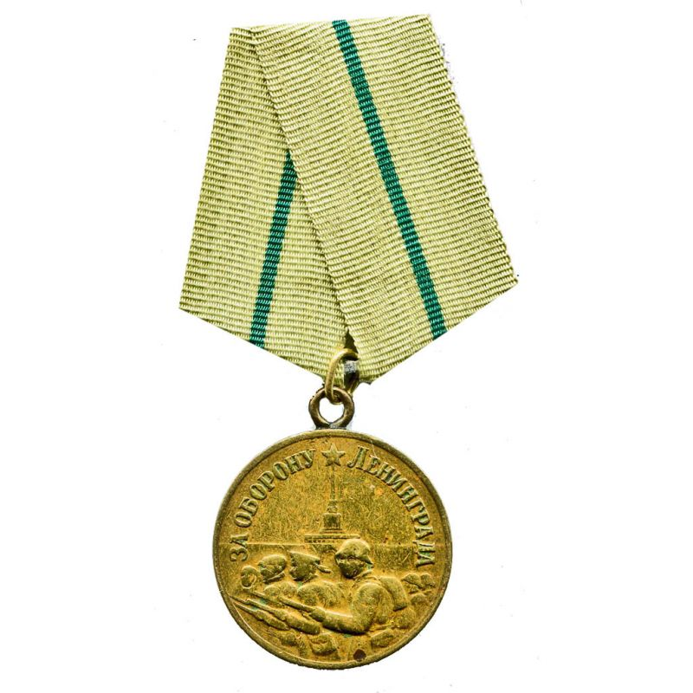
История в лицах
Юрий Тюкалов 1930 года заслуженный мастер спорта по гребле, двукратный олимпийский чемпион, шестикратный чемпион Европы. В годы ВОВ пережил блокаду , в осажденном Ленинграде он тушил пожары, зажигательные бомбы. Был награжден медалью « За оборону Ленинграда»

Slide 5
200
История в лицах
Назовите русского основоположника научной системы физического образования?

Slide 6
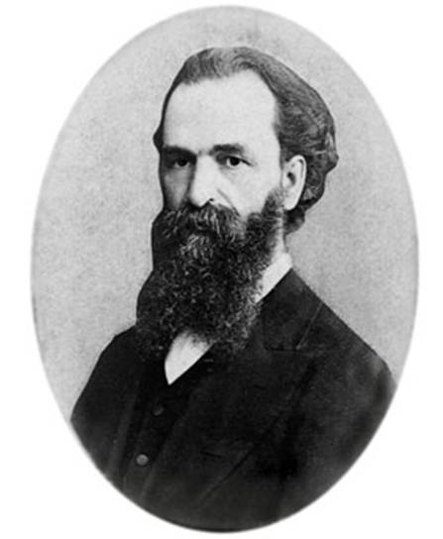
История в лицах
П.Ф.Лесгафт

Slide 7
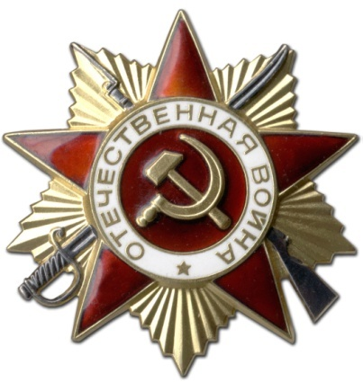
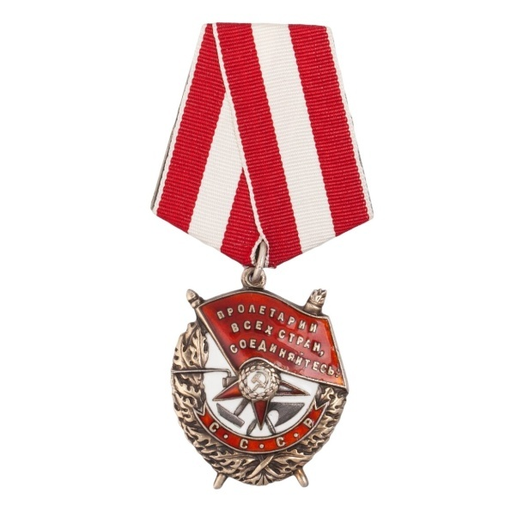
300
История в лицах
Как звали заслуженного мастера спорта, заслуженного тренера СССР , многократного чемпиона по волейболу. Во времена ВОВ он был командиром взвода связи , сражался в Сталинграде в районе Тракторного завода. Сражался на Орловско- Курской дуге, был награжден боевыми орденами и медалями. В сентябре 1943 г. под Полтавой ему оторвало руку и изуродовало другую. Награжден орденом « Отечественной войны» и
« Красного знамени» ?

Slide 8
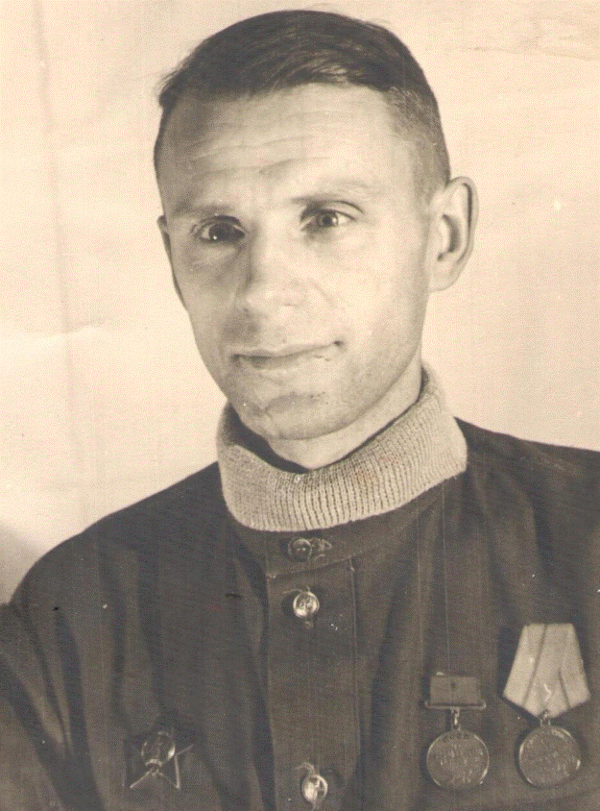
История в лицах
Анатолий Чинилин

Slide 9
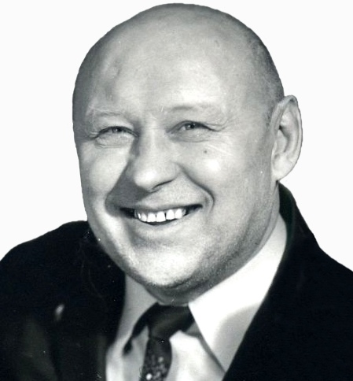
400
История в лицах
За какой подвиг был награжден Николай Королев в годы ВОВ?

Slide 10
История в лицах
В одной из схваток с врагом он спас командира отряда при этом проявив незаурядное самообладание, храбрость, физическую силу и боксерское мастерство. За что был награжден орденом « Красного Знамени»

Slide 11
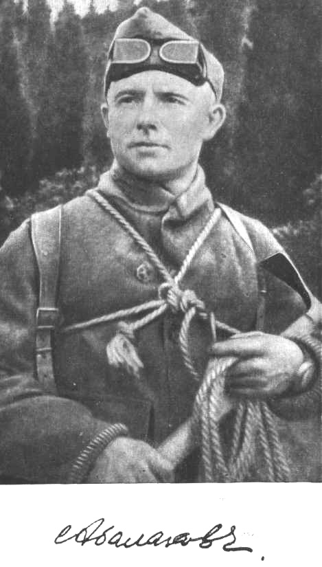
500
История в лицах
Подвиг Евгения Абалакова в годы ВОВ?

Slide 12
История в лицах
Во время ВОВ в составе партизанского отряда оборонял важные стратегические перевалы Кавказского хребта, преподавал в школе военного альпинизма Закавказского фронта.

Slide 13
600
История в лицах
О ком идет речь? Она заслуженный мастер спорта по конькобежному спорту, двукратная чемпионка СССР в многоборье. Во время войны работала в военном госпитале, сделала сотни операций, тем самым спасла многих людей от смерти.

Slide 14
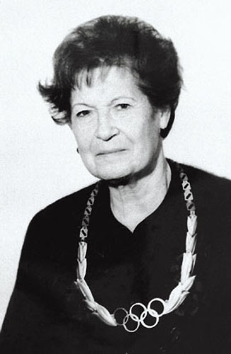
История в лицах
Зоя Миронова

Slide 15
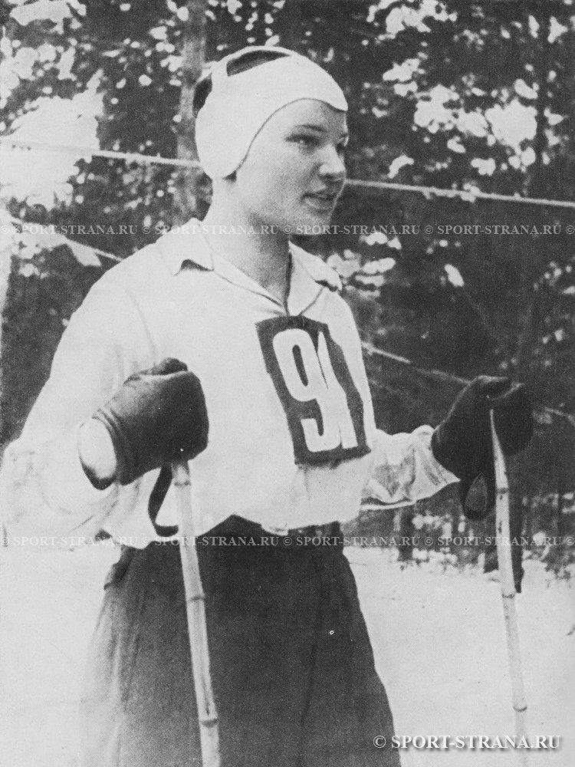
700
История в лицах
Расскажите о Любе Кулаковой в период 41-42 г.?

Slide 16
История в лицах
Люба Кулакова 1920 г. р., заслуженный мастер спорта, одна из лучших советских лыжниц предвоенных лет,3- кратная чемпионка СССР. Люба добровольцем ушла на фронт в лыжный батальон, который играл не малую роль в боях. Неоднократно ее назначали инструктором лыжного спорта, где она обучала бойцов своему искусству. Она постоянно рвалась на передовую, где можно самой участвовать в боях . В конце зимы 1942 г. недалеко от деревни Линьки Смоленской обл. Кулакова погибла. ЕЕ воинский подвиг отмечен орденом « Отечественной войны 2 степени» и также посмертно удостоена Высшего спортивного звания « Заслуженный мастер спорта».

Slide 17
100
Олимпийские игры
Где и когда состоялись первые зимние олимпийские игры?

Slide 18
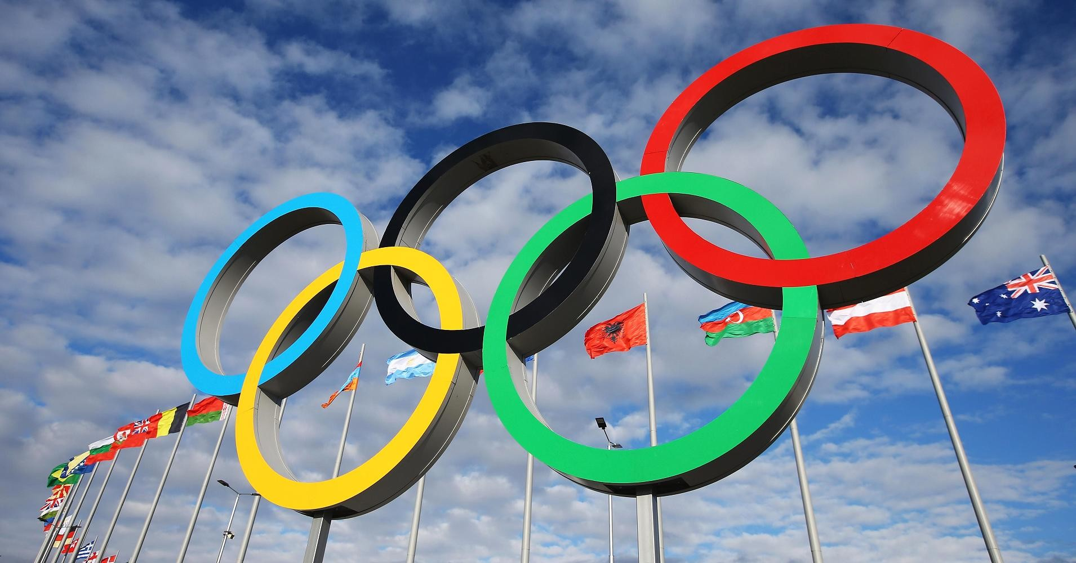
Олимпийские игры
Первые зимние олимпийские игры состоялись во Франции местечко Шамоний в 1924 г.

Slide 19
200
Олимпийские игры
Где должны были проходить 12 Олимпийские игры и почему они не проводились?

Slide 20
Олимпийские игры
12 Олимпийские игры должны были проходить в Токио в 1940 г., но в связи с началом Второй Мировой войны игры не состоялись

Slide 21
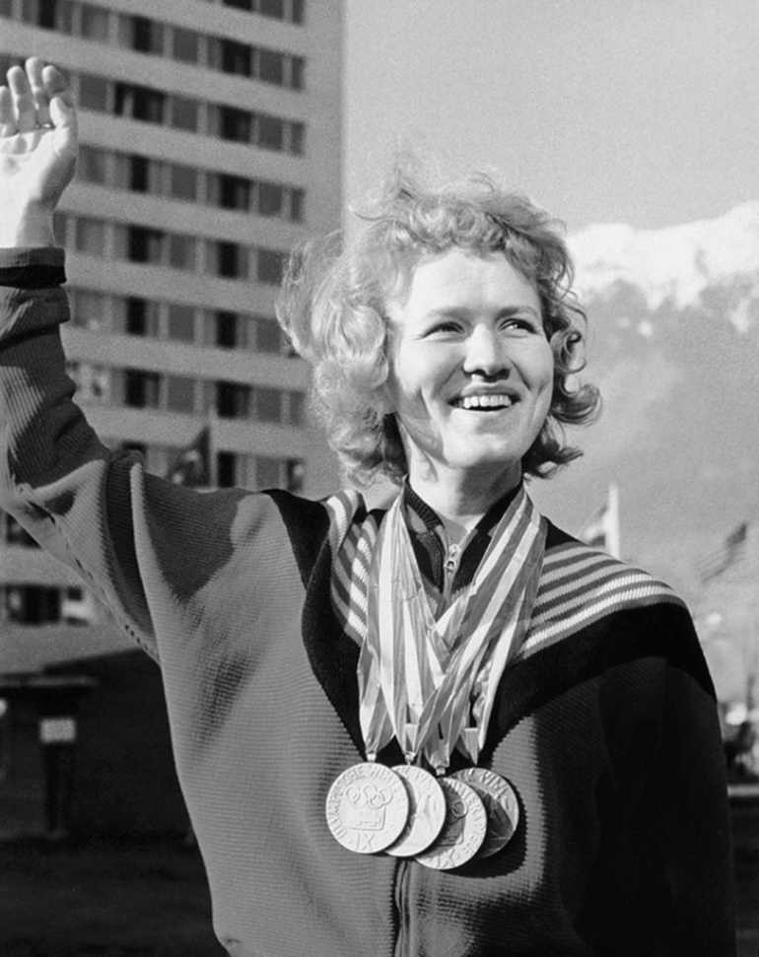
300
Олимпийские игры
Назовите 6- кратную олимпийскую чемпионку в беге на коньках?

Slide 22
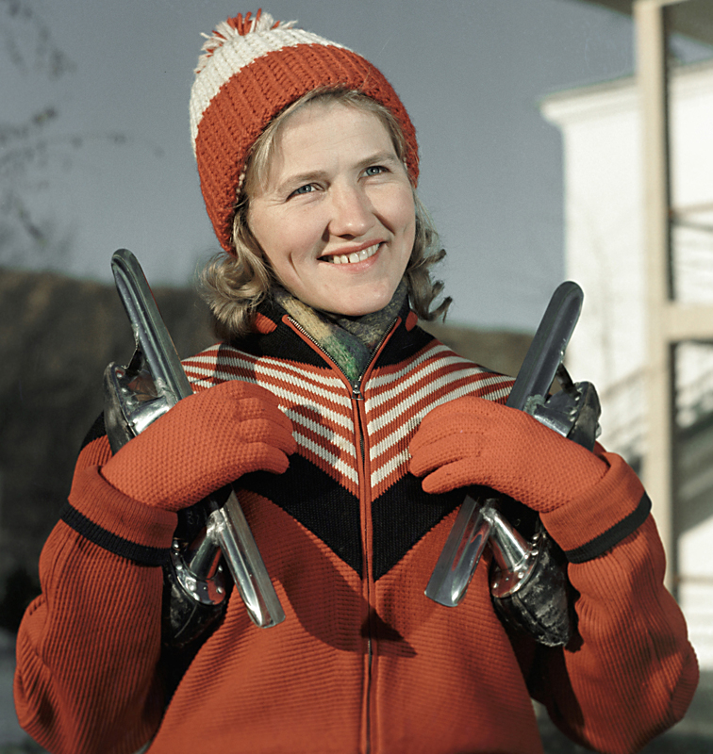
Олимпийские игры
Лидия Скобликова

Slide 23
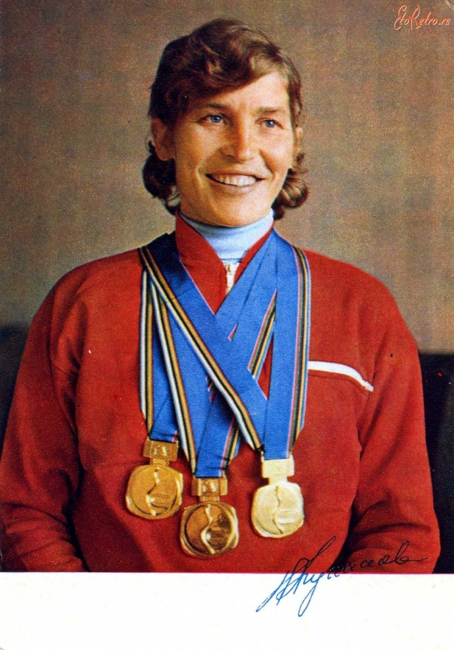
400
Олимпийские игры
Сколько раз на зимних олимпийских играх в лыжных гонках побеждала Галина Кулакова?

Slide 24
Олимпийские игры
Галина Кулакова побеждала 4 раза

Slide 25
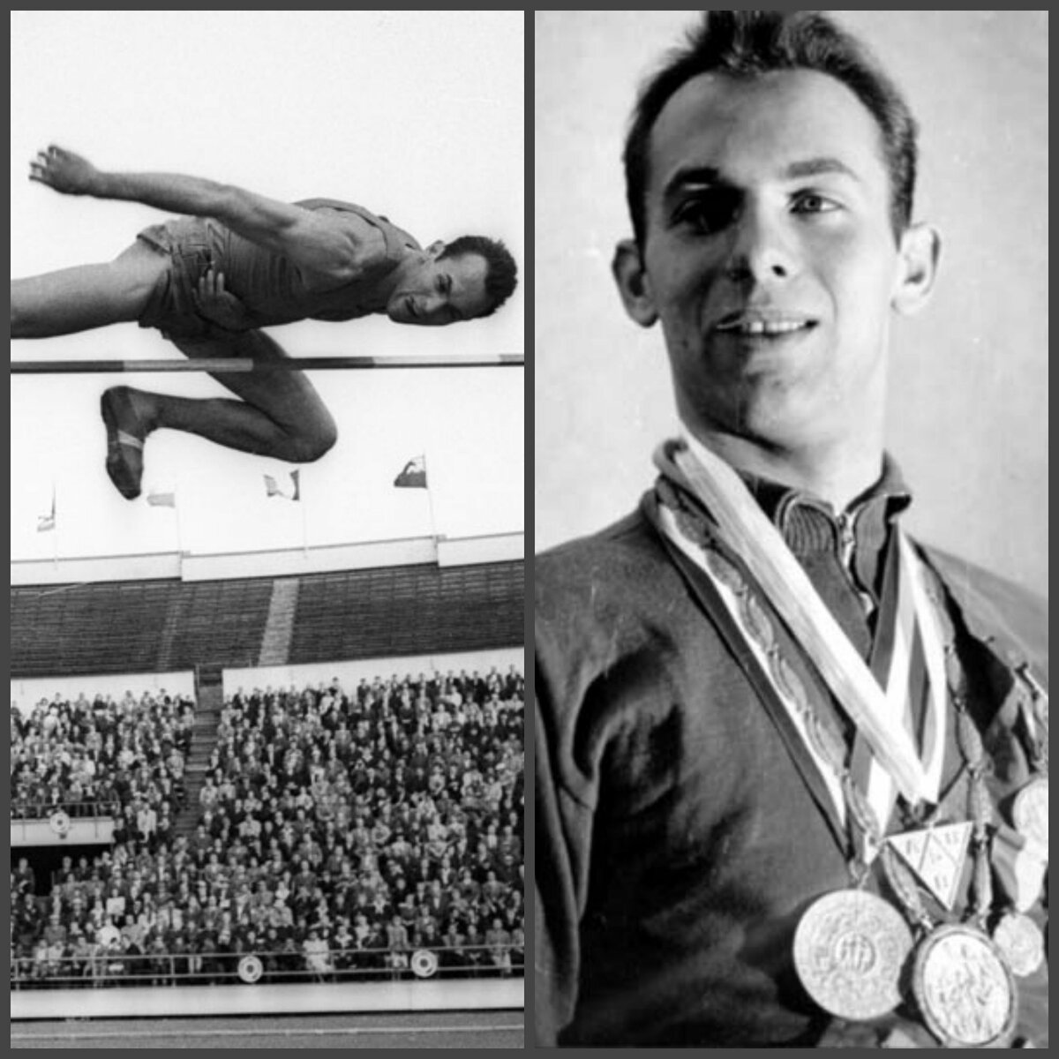
500
Олимпийские игры
Сколько лет продержался мировой рекорд Валерия Брумеля по прыжкам в высоту?

Slide 26
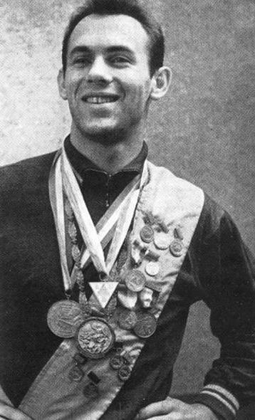
Олимпийские игры
Рекорд Валерия Брумеля по прыжкам в высоту после его ухода продержался 8 лет
( 2,28 м.)

Slide 27
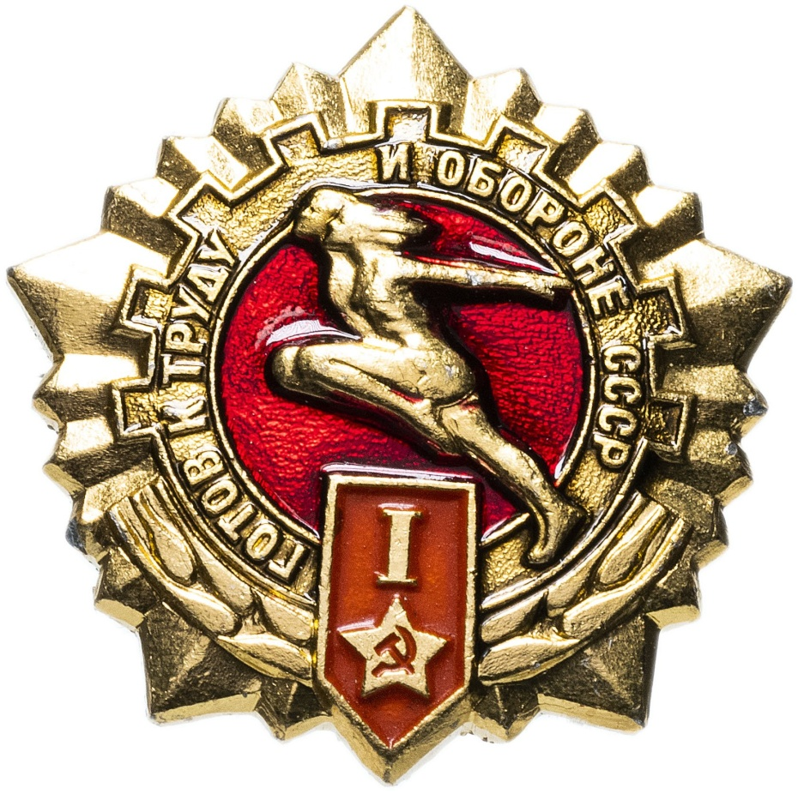
600
Олимпийские игры
Какую помощь в физической и военной подготовке оказал советским людям Всесоюзный Физкультурный Комплекс «Готов к труду и обороне СССР»?

Slide 28
Олимпийские игры
В 1939 г. в нормативы комплекса ГТО были включены такие виды испытаний, как переползание по-пластунски, скоростной пеший переход, метание связки гранат, лазание по канату и шесту, переноска патронного ящика, плавание с гранатой в руке, преодоление полосы препятствий, оборонительные и нападающие приемы различных единоборств. И прохождение этих мирных испытаний комплекса ГТО облегчило его значкистам сложнейший ратный путь к победе над фашизмом.

Slide 29
700
Олимпийские игры
Почему не проводились13 Олимпийские игры?

Slide 30
Олимпийские игры
13 Олимпийские игры должны были проводится в 1944 году , но из-за второй Мировой Войны не состоялись.

Slide 31
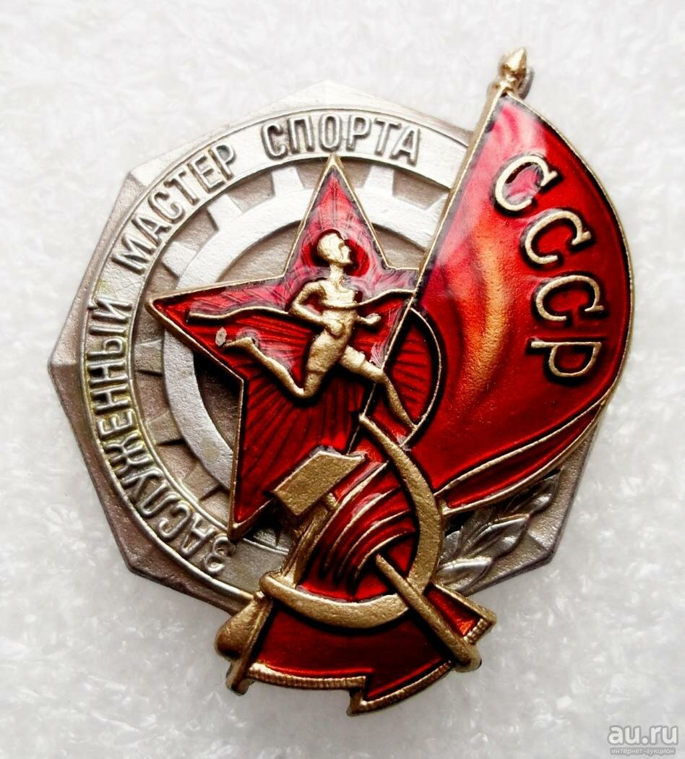
100
Спорт
Когда было установлено звание «Заслуженный мастер спорта»?

Slide 32
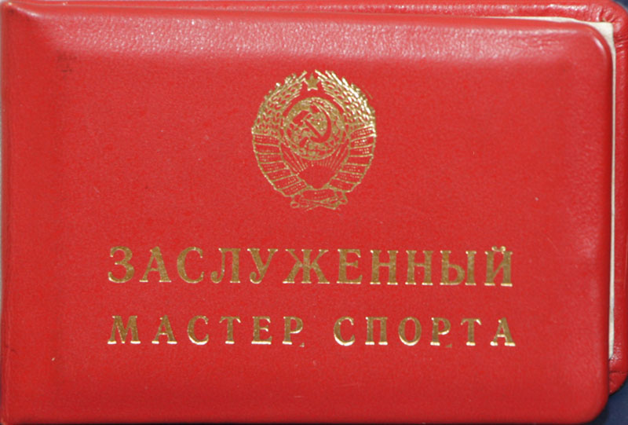
Спорт
27 мая 1934 г.

Slide 33
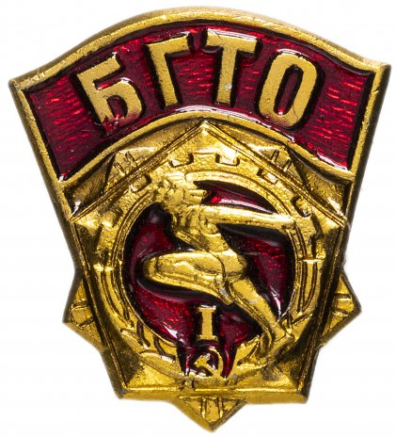
200
Спорт
Что такое БГТО?

Slide 34
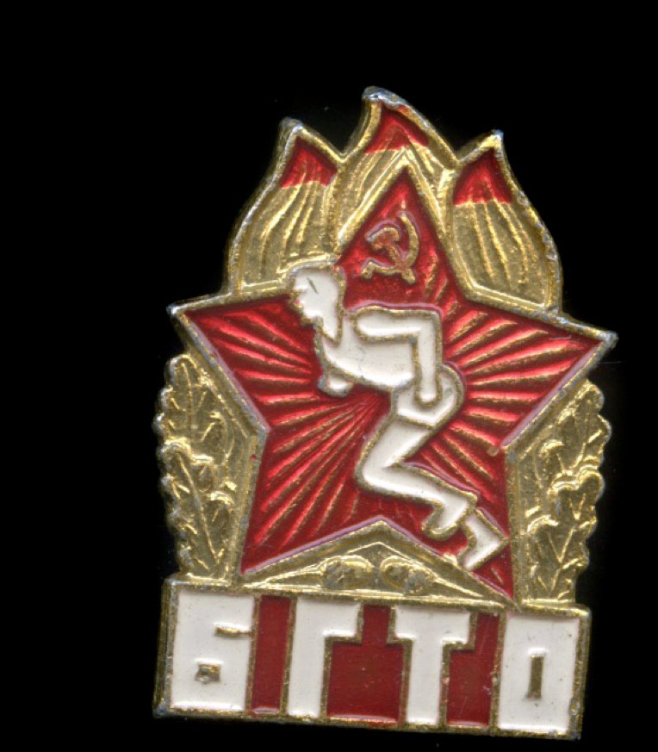
Спорт
БГТО - это комплекс испытаний «Будь готов к труду и обороне»

Slide 35
300
Спорт
По каким видам спорта в 1943 году проводились первенство Советского Союза?

Slide 36
Спорт
Первенство Советского Союза в 1943 г. состоялись по гимнастике, легкой атлетике, лыжному и конькобежному спорту, тяжелой атлетике, плаванию, велосипедному спорту и рукопашному бою.

Slide 37
400
Спорт
Когда был разработан комплекс БГТО?

Slide 38
Спорт
В 1934 г. по предложению ЦК ВЛКСМ был разработан и утвержден комплекс БГТО

Slide 39
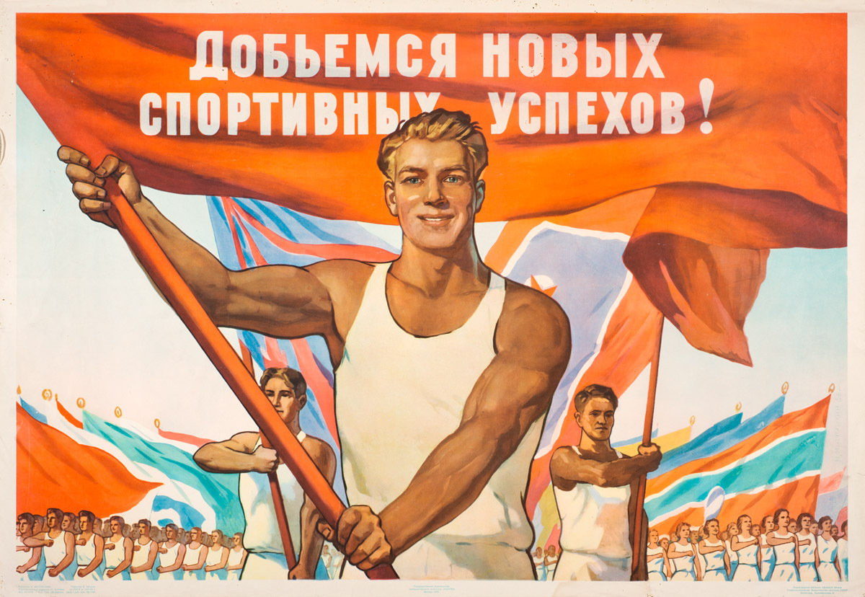
500
Спорт
Когда вышло Постановление СНК СССР « О введении нового физкультурного комплекса ГТО»?

Slide 40
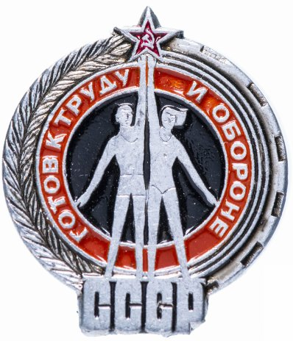
Спорт
1939 год

Slide 41
600
Спорт
Каждый спортсмен стоит в бою нескольких рядовых бойцов, а взвод спортсменов надежнее батальона, если предстоит сложная боевая операция, - сказал после войны видный советский военачальник. Кому принадлежат эти слова?

Slide 42
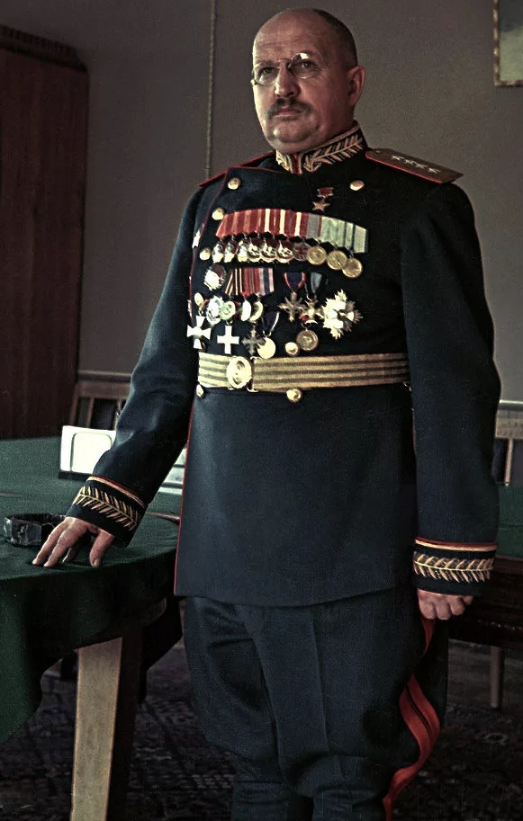
Спорт
Эти слова произнес Герой Советского Союза генерал армии И.Е.Петров

Slide 43
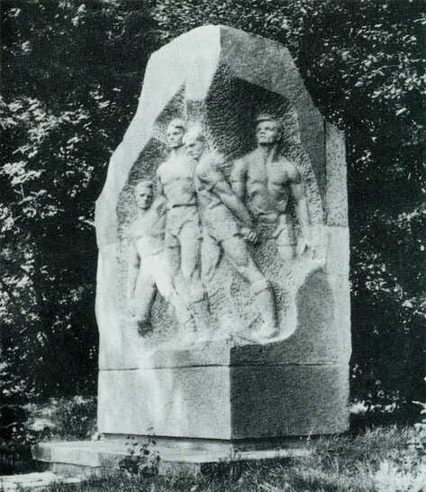
700
Спорт
В каком городе-герое и где установлен барельеф спортсменам·футболистам, геройски проявившим себя в годы оккупации?

Slide 44
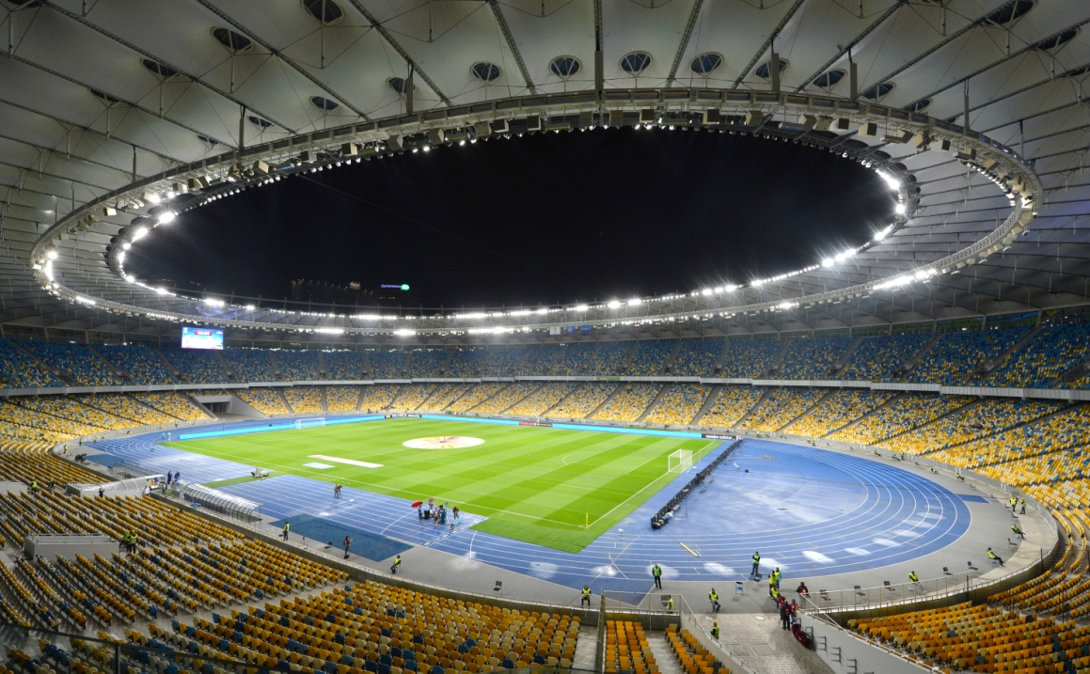
Спорт
Барельеф установлен в Киеве на стадионе «Динамо»

Slide 45
Давайте подсчитаем баллы

